Slide 1
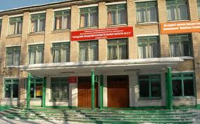
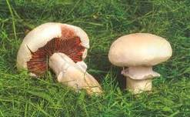
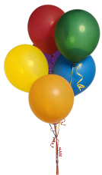
Отгадай загадку
Есть гриб почти домашний – Сажайте хоть на пашне, Хоть под яблоней в саду, Хоть у стежки, на ходу.
Стоит высокий светлый дом, Ребят проворных много в нем, Там пишут и считают, Рисую и читают.
Сегодня все ликует! В руках у детворы От радости танцуют Воздушные …
Зимой протянулся, А летом свернулся.

Slide 2
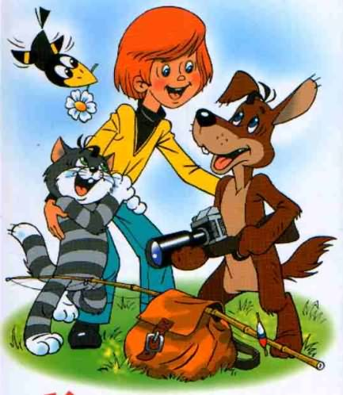
Буква Ш Звук Ш ?звук согласный или гласный? Почему? Звонкий или глухой? !Запомни, звук Ш –всегда твердый и обозначается на схеме только синим цветом.

Slide 3
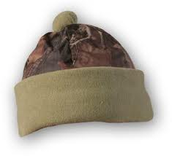
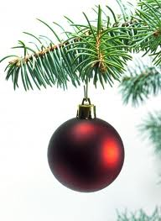
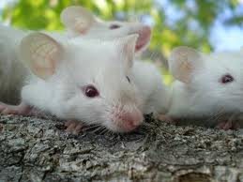
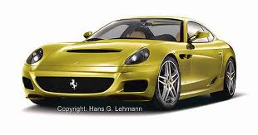
Определи место положение звука Ш в слове.
Прочитай слово.
ш
а
п
к
а
ш
а
р
м
ы
ш
и
м
а
ш
и
н
а

Slide 6
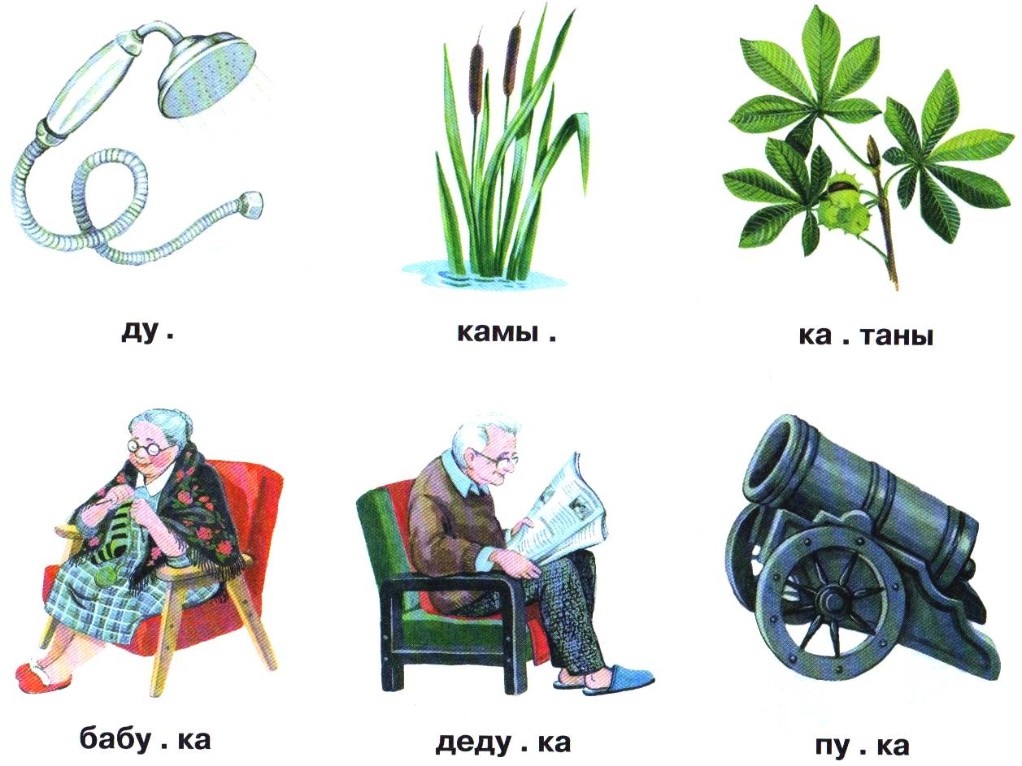

Slide 7
“Буква”
Посмотри на букву Ш – Буква очень хороша, Потому что из неё Можно сделать Е и Ё.

Slide 8
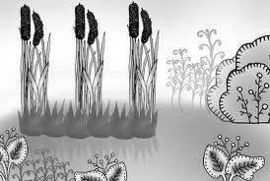
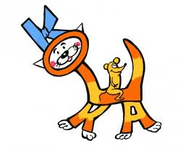
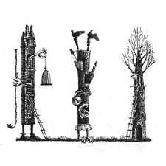
На что похожа буква Ш?

Slide 9
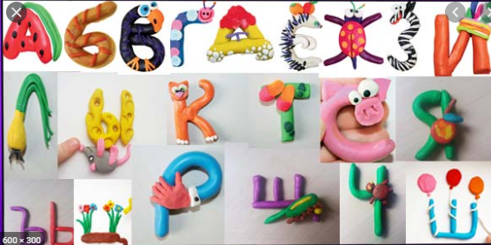
Задание: Слепить из пластилина букву Ш (фото с ребенком и буквой в личное сообщение)

Slide 11
Сегодня все ликует!
В руках у детворы
От радости танцуют
Воздушные ...
ШАРЫ
ш

Slide 12
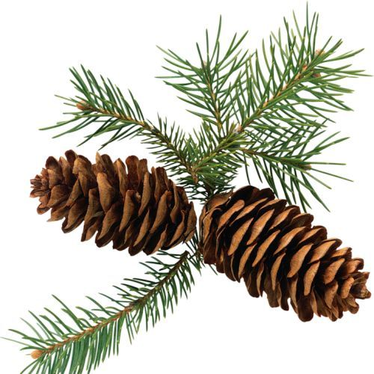
На высоких стройных ёлках
Дружно прячутся в иголках.
Любят белочка и клёст
Ими лакомиться. Прост
Мой вопрос для вас, детишки:
- Что ж едят они все?
ШИШКИ
ш
ш

Slide 13
Прочитай слоги
ША
ШЕ
ШО
ШИ
ШУ

Slide 14
З а п о м н и !
ШИ пиши с И

Slide 15
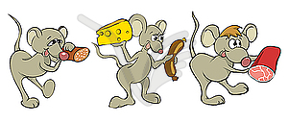
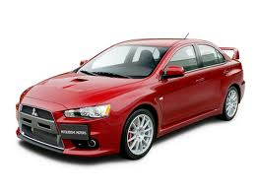
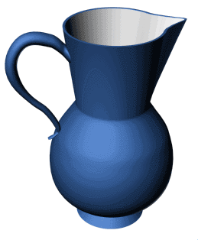
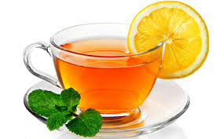
МЫШКИ
МАШИНА
КУВШИН
ЧАШКА
ш
ш
ш
ш

Slide 16
Прочитать и пересказать

Slide 17
МОЛОДЕЦ!

